Slide 1

LA MATEMATICA CHE C’È ANCHE QUANDO NON SI VEDE.
Lo sguardo di genere per il superamento della cultura maschiocentrica.
THE MATHEMATHICS THAT EXIST EVEN WHEN IT CAN’T BE SEEN
The gender view for the overcoming of the male-centered culture..

Slide 2


Anni fa si pensava che gli umani potessero essere sopraffatti dai robot.
Forse ci siamo.
Years ago it was thought that humans could be overwhelmed by robots.
Maybe that moment has arrived.

Slide 3
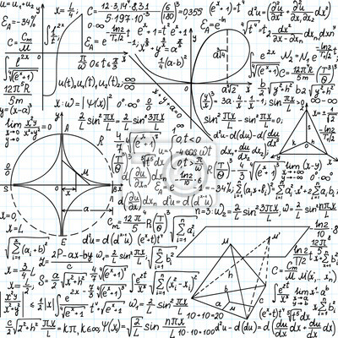
Gli algoritmi: formule matematiche fino a poco tempo fa conosciute solo dalle esperte e dagli esperti, stanno già condizionando le nostre vite.
Algorithms: mathematical formulas until recently known only by experts, are already conditioning our lives.
Una piccola parte dell’intelligenza artificiale e dei robot, che in un domani non troppo lontano sarà sempre più determinante.
A small part of artificial intelligence and robots, which in a not-so-distant tomorrow will be increasingly decisive.

Slide 4

Gli algoritmi sono sempre più utilizzati a nostra insaputa e non conosciamo i criteri sui quali sono impostati.
Algorithms are increasingly used without our knowledge and we don’t know the criteria on which they are set.
Aiutano i cacciatori di teste, sono usati per individuare la propaganda elettorale, la pubblicità, gli eventi e i post delle amiche e amici da far comparire sul nostro profilo di Facebook e quando navighiamo in rete.
They help headhunters, they are used to identify electoral propaganda, advertising, events and postings of friends to appear on our Facebook profile and when we surf the web.

Slide 5
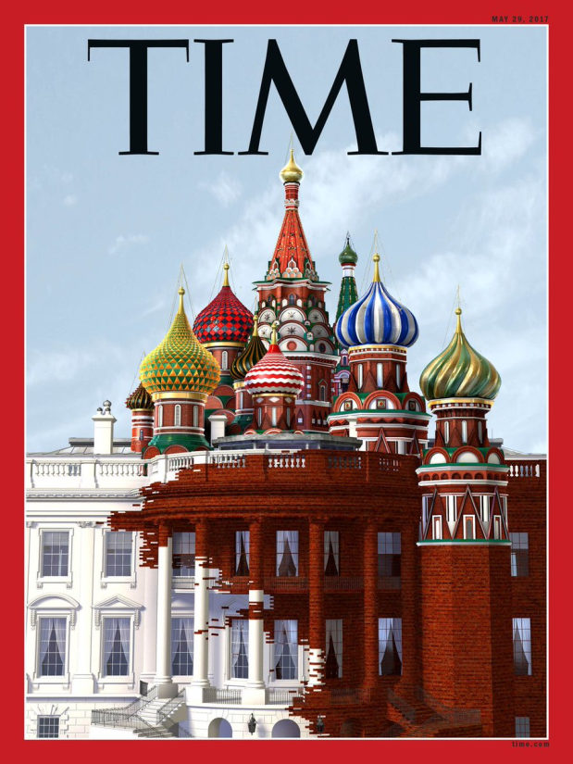
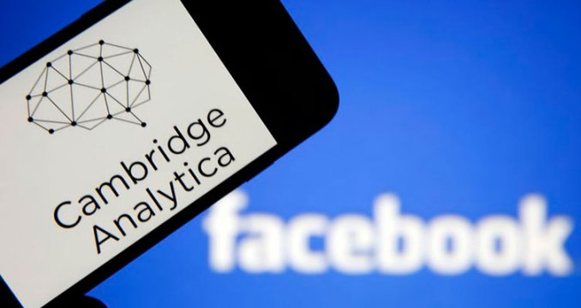
L’opinione pubblica ne è stata informata per il Russia – Gate, esploso dopo le elezioni a presidente USA di Donald Trump e per lo scandalo Facebook.
Public opinion was informed of it for Russia - Gate, which exploded after the US President Donald Trump elections and the Facebook scandal

Slide 6
Anche le nuove tecnologie possono contribuire alla diffusione di ideologie discriminatorie (di genere e non solo), o al contrario possono essere utilizzate come strumenti di una didattica e di un’informazione inclusiva, per sensibilizzare le nuove generazioni sulla parità di genere e sul rispetto delle diversità.
Even the new technologies can contribute to the diffusion of discriminatory ideologies (gender and not only), while they can be used as tools for an inclusive education capable of sensitizing the new generations on gender equality and respect for diversity.

Slide 7
GLI ALGORITMI SONO SOGGETTI AGLI STEREOTIPI.
Necessarie più donne competenti nelle STEM e uno sguardo di genere per il superamento della cultura maschio centrica. Ottime le iniziative come Il Mese delle Stem del Dipartimento Pari Opportunità per favorire la scelta degli studi scientifici da parte delle ragazze.
More competent women in the STEM are needed and a genre look for the overcoming of the centric-male culture. Excellent initiatives like The Month of the Stems of the Equal Opportunities Department to encourage the choice of scientific studies by girls.

Slide 8
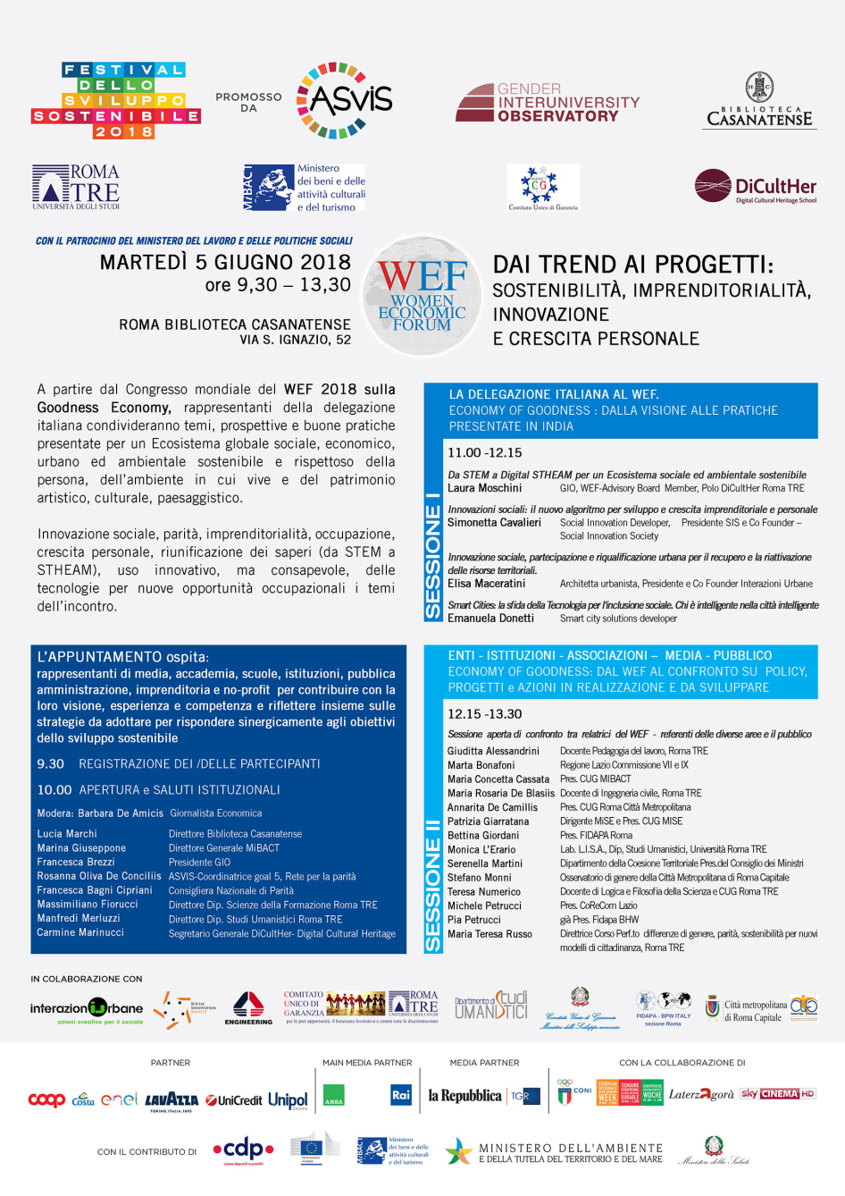
Il 5 giugno ho partecipato all’evento organizzato da GIO - Osservatorio Interuniversitario di Genere, Università Roma TRE, e Biblioteca Casanatense, all’interno del Festival AsviS per lo sviluppo sostenibile.
Una delle relatrici, Simonetta CAVALIERI (Social Innovation Developer - Presidente e Co-funder di SIS-Social Innovation Society), nella sua relazione Innovazioni sociali: il nuovo algoritmo per sviluppo e crescita imprenditoriale e personale, ha fatto conoscere un episodio del tutto particolare.
On July 5 I attended the event organised by GIO - Osservatorio Interuniversitario di Genere, Università Roma TRE, and Biblioteca Casanatense, in occasion of the AsviS’ Festival for sustainable development. One of the chairmen, Simonetta Cavalieri (Social Innovation Developer - President and Co-funder of SIS-Social Innovation Society), in her report “Innovazioni sociali: il nuovo algoritmo per sviluppo e crescita imprenditoriale e personale”, she has presented us a really particular episode.

Slide 9
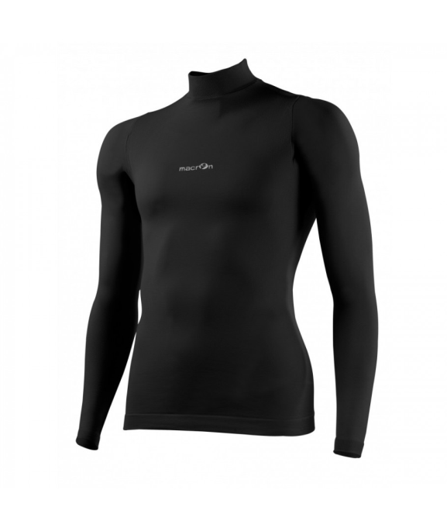
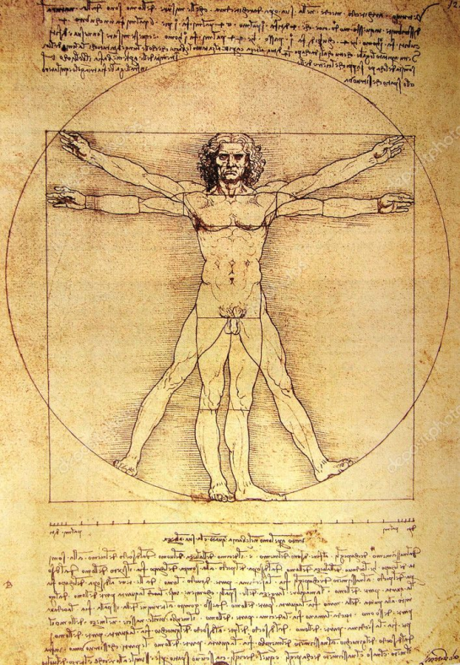
Un’ingegnera biomedica ha ideato una maglietta per ridurre il rischio di cadute nelle persone anziane e con un gruppo di esperti, tramite lo studio di un complesso e particolare algoritmo, è stato realizzato il prototipo.
A female biomedical engineer has conceived a shirt to reduce the risk of falls in the elderly people and, with a group of experts, the prototype has been realized through the study of a complex and detail algorithm.
Peccato che abbia funzionato per gli uomini e non per le donne.
Gli altri ingegneri erano tutti uomini!
Too bad that has worked for the men and not for the women. The other engineers were all men!

Slide 10
Per saperne di più…
To know more ...
http://www.lastampa.it/2018/04/11/esteri/intelligenza-artificiale-lue-non-vuole-restare-indietro-e-investe-due-miliardi-entro-il-eH7Qzd3w9HtOlZTyqWwPzN/pagina.html
http://www.lastampa.it/2018/05/01/tecnologia/tutte-le-sfide-dellintelligenza-artificiale-ldVJSgFAQW70w8P37EBaUJ/pagina.html
https://www.ilfattoquotidiano.it/2017/11/13/intelligenza-artificiale-la-donna-robot-sophia-mette-in-difficolta-perfino-gli-scienziati/3973730/
http://www.today.it/scienze/sophia-donna-robot.html
http://www.lastampa.it/2018/05/01/tecnologia/tutte-le-sfide-dellintelligenza-artificiale-ldVJSgFAQW70w8P37EBaUJ/pagina.html
http://www.lastampa.it/2018/01/23/economia/lintelligenza-artificiale-e-i-suoi-rischi-sette-su-dieci-cambieranno-lavoro-oorCWqsT1lyBfBxSfzfqaM/pagina.html

Slide 11

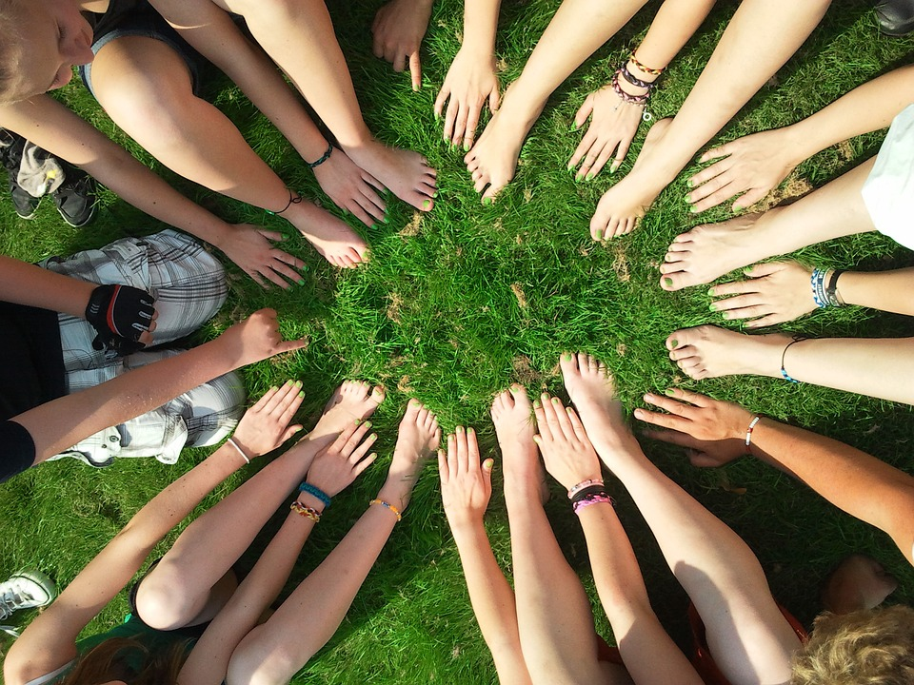
Si è rafforzata la mia convinzione della necessità di uno sguardo di genere anche in settori nei quali potrebbe sembrare ininfluente.
I truly believe that we require to give a gender glance in areas in which it might not seem influential.
Un’altra prova dell’importanza del ruolo dell’associazionismo femminile per diffondere la consapevolezza e il superamento degli stereotipi da cui anche la matematica non è esente.
Another test that confirms the importance of the role of female associations to spread the awareness and the overcoming of the stereotypes from which also mathematics is not exempt.

Slide 12

La Rete per la Parità da otto anni è impegnata, anche in collaborazione con università, altre associazioni, reti di associazioni e gruppi di donne, per completare il percorso dalla parità formale a quella sostanziale.
“Rete per la Parità” in partnership with Universities, Organisations, women’s groups, is committed eight years to shift towards seeking, not only formal equality, but also real, substantive equality.
Un percorso contrastato e sempre a rischio di passi indietro, che richiede l’impegno anche di uomini illuminati
A contrasted path and always at risk of backtracking, which requires the commitment of enlightened men too

Slide 13


Si sta rilevando molto utile fare parte dell’Alleanza per lo Sviluppo Sostenibile, che raggruppa circa 200 tra Università, Associazioni, Fondazioni, Sindacati e Associazioni imprenditoriali e ha lo scopo di far rispettare in Italia gli impegni derivanti dall’Agenda ONU 2030 sui 17 obiettivi individuati
Being part of “Alleanza per lo Sviluppo sostenibile” is proving very useful: they gather approximately 200 activities including Universities, Organisations, Foundations, Trade Unions and Business Associations and they aims to ensure that the commitments taken in the “Agenda ONU 2030”, exactly in the 17 identified points, are complied with.
Tra questi il Goal 5- Uguaglianza di genere: senza le donne non c’è futuro sostenibile per il nostro pianeta, l’unico che abbiamo.
Among these commitments there is the Goal 5 -The gender equality: without women our our planet has no sustainable future

Slide 14



… E non finisce qui
Come Rete per la Parità organizzeremo in autunno, insieme con le partecipanti al Gruppo di lavoro per il Goal 5 dell’ AsvIS, un seminario sull’argomento....
Seguiteci sul nostro sito e sui social
And that's not all. In autumn we will organise a seminar about it together with all participants of the working group for the AsvIS’s goal5
Follow us on:
http://www.reteperlaparita.it/
@reteperlaparita
reteperlaparita
@reteperlaparita

Slide 15
GRAZIE
Thank you

